Slide 1
面向Delta Lake的
数据湖访问控制机制研究与实现
邵航宇
2021 / 09 / 17

Slide 2
目录
1
研究背景
2
设计方案
3
系统实现
4
开发规范

Slide 3
1
研究背景

Slide 4




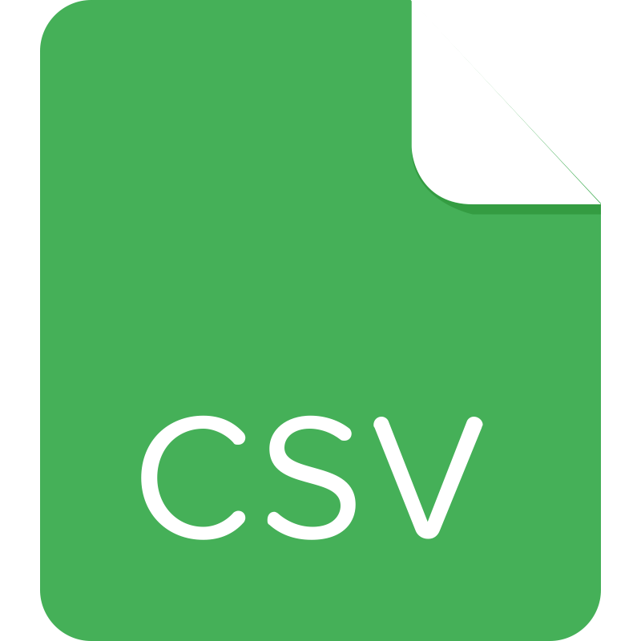




研究背景
多类型数据源
结构化数据
数据隔离
难以统一管理
数据间的关联小
原始信息缺失
半结构化数据
非结构化数据
数据类型不断丰富，对存储和处理需求不断提高

Slide 5
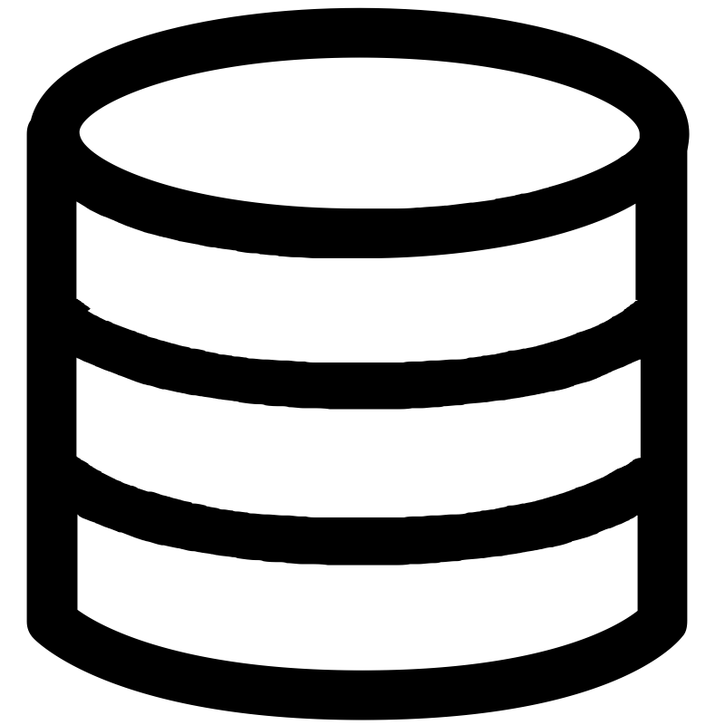


研究背景
数据存储方案
关系型数据
数据存储和查询
面向业务型处理
支持大规模读取
复杂分析决策
面向分析型处理
海量异构数据
原始数据存储
挖掘更深数据价值
数据库
数据仓库
数据湖
企业的业务需求不断更改，存储方案也在改进

Slide 6














研究背景
计算引擎
数据湖
数据源
数据发现
异构数据
数据治理
Data Lake
数据安全

Slide 7
研究背景
主要问题
在海量异构数据中快速定位找到需要的数据，
异构数据之间的联系
数据发现
对海量数据进行分类整理，提取元数据，清理垃圾数据，
防止数据湖变为数据沼泽
数据治理
系统与数据添加访问控制权限，
降低统一存储和共享带来的不安全性
数据安全

Slide 8

研究背景
数据安全
访问控制解决的是“谁”对“某资源”是否具有执行“某动作”的权限问题
部门A
部门B
部门A
申请数据
脱敏数据
对数据湖建立可靠的访问控制系统以保障数据安全
访问控制系统
部门B数据
部门B
公开的数据湖存储
部门B数据
私有数据库

Slide 9
2
设计方案

Slide 10

设计方案
总体设计
访问控制
访问控制系统
大数据权限框架，例如Ranger、Sentry等
数据湖工具
开源数据湖工具，例如Delta Lake、Iceberg、Hudi
数据存储
分布式存储，例如HDFS、 Swift、Ceph等

Slide 11



设计方案
技术选型
数据湖工具
Delta Lake
开源数据湖
安全数据湖
大数据存储
HDFS
安全大数据存储
访问控制
Ranger

Slide 12
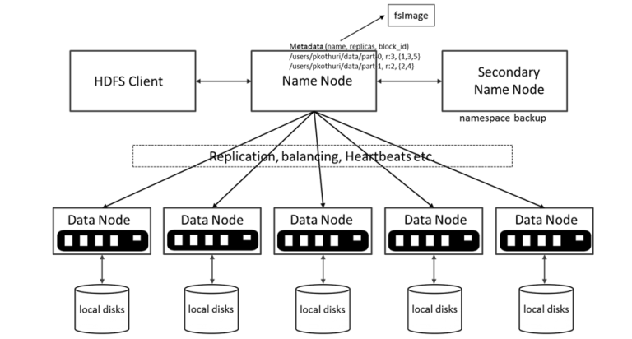
设计方案
HDFS
Hadoop分布式文件系统(HDFS)是一种基于Java的分布式文件系统，它具有容错性、可伸缩性和易扩展性等优点，可以在低成本的硬件上进行部署
Name Node
管理命名空间
处理读写请求
维护系统元数据
控制访问权限
HDFS
Data Node
存储实际数据
执行读写请求
管理存储访问
ACL访问控制列表
形式单一
操作复杂
缺少管理

Slide 13




设计方案
Delta Lake
Delta Lake是Apache基金会的开源项目，是一个存储层表格式(Table Format)，为Spark带来ACID事务能力，为数据湖带来可靠性
Schema
时间
版本号
文件大小
分区信息
操作
Delta Lake
delta_log
异构数据源
统一存储格式
元数据信息
HDFS
HDFS + Delta Lake

Slide 14
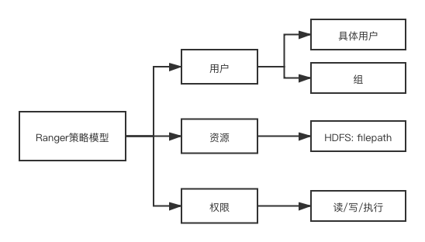
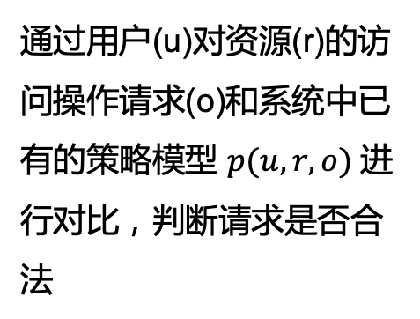
设计方案
Ranger
Apache Ranger是一个Hadoop集群权限框架，提供操作、监控、管理复杂的数据权限，它提供一个集中的管理机制，管理的Hadoop生态圈的所有数据权限
通过用户(u)对资源(r)的访问操作请求(o)和系统中已有的策略模型 $p(u, r, o)$进行对比，判断请求是否合法
Ranger
基于策略的访问模型
支持审计日志
丰富的组件支持
可视化操作
Rest二次开发

Slide 15
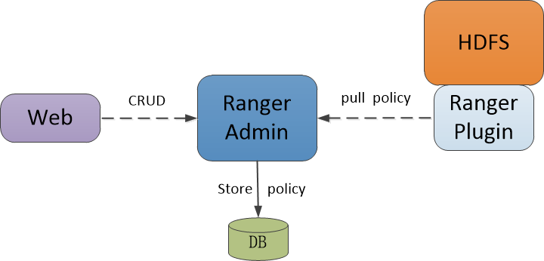
设计方案
策略模式-根据条件选择不同策略实现功能
Ranger
核心模块管理策略
可视化的权限操作
定期拉取最新策略
负责用户操作和对应策略的合法性判断
有多种插件对应多个大数据平台组件
策略模型存储

Slide 16
设计方案
总体设计
访问控制
访问控制系统
Ranger
数据湖工具
Delta Lake
数据存储
HDFS

Slide 17


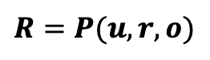
系统实现
测试方案
用户 u
操作 o
资源 r
Ranger
结果 R
访问控制系统
Delta Lake
Delta Lake
HDFS
HDFS
$$R=P(u, r, o)$$
合法/非法访问能否正确处理返回结果
数据读写性能是否因访问控制系统受到影响

Slide 18
3
系统实现

Slide 19
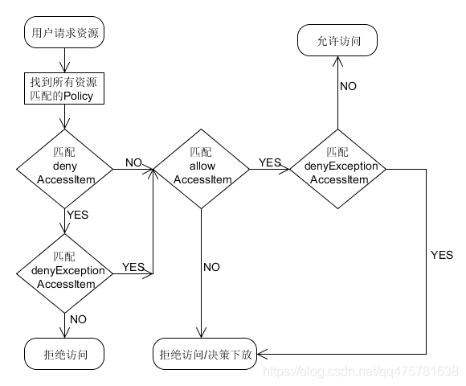
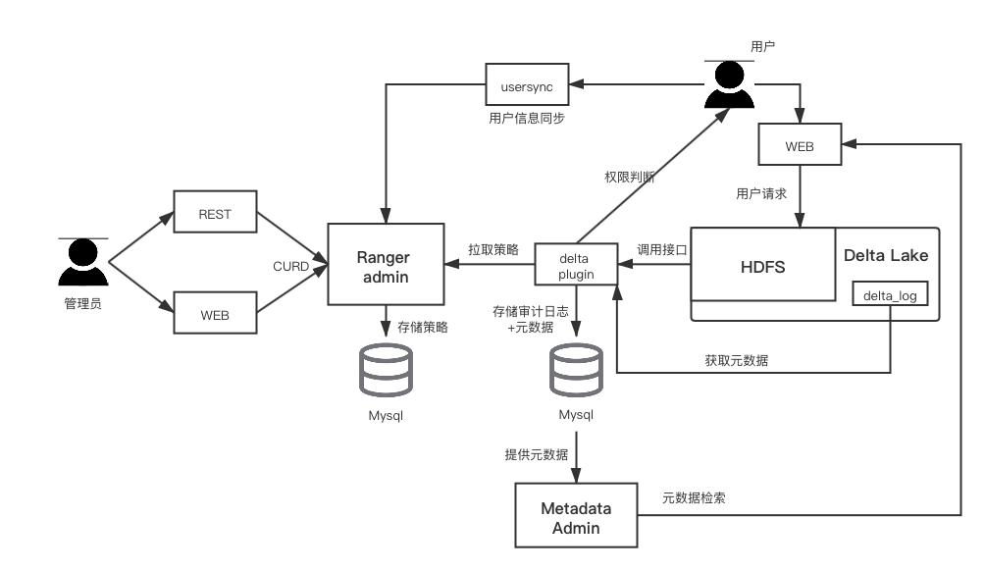

系统实现
开发流程
Ranger + HDFS + Delta Lake
设计文档
获取源码
熟悉结构
简单实例
修改设计
代码开发
数据测试
编译部署
问题 > 需求 > 功能 > 设计 > 实现

Slide 20
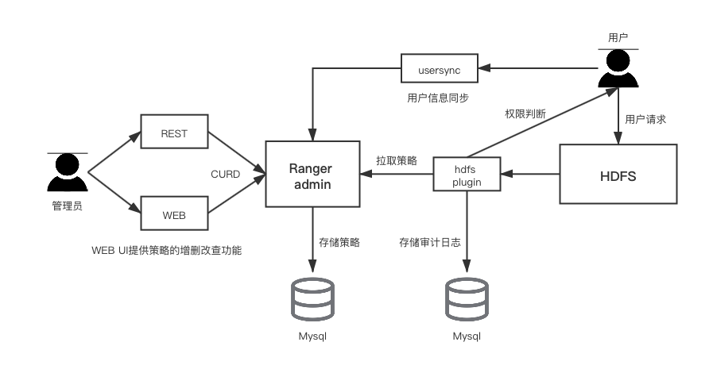
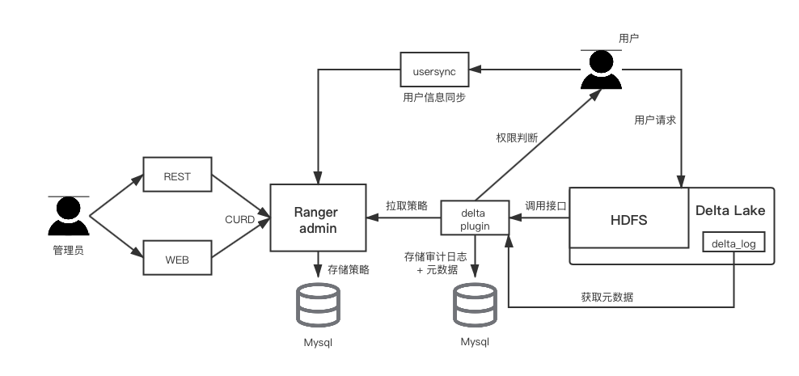
系统实现
系统结构
基本结构
结构迭代1
结构迭代2

Slide 21
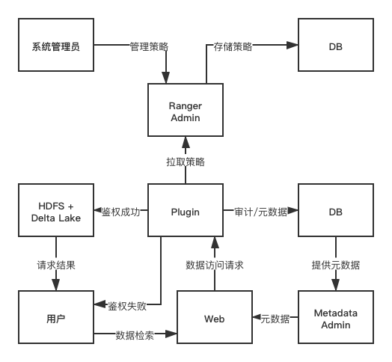
系统实现
系统逻辑
策略管理
可视化操作
策略存储
用户管理
……
服务端
数据检索
请求鉴权
审计日志
元数据信息
……
客户端

Slide 22
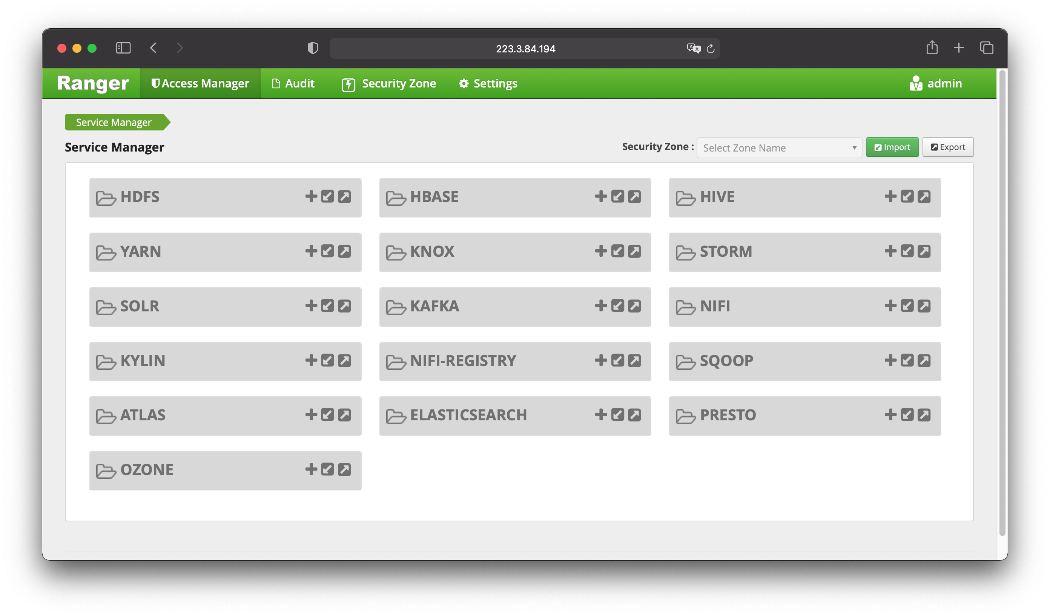
系统实现
服务端实现
定制可视化界面
Web
部署方便
部署安全
成本低
修改类加载器信息
适配 Delta Plugin

Slide 23
系统实现
客户端实现
核心
适配Delta Lake特性
Hadoop集群
1 Name Node
3 Data Node
提供元数据给Web检索

Slide 24
系统实现
功能实现
例：Delta Plugin 获取 Delta Lake 中数据的 delta_log 元数据信息
问题：Delta Lake改变了存储结构，只获取数据文件信息，导致元数据信息缺失
HDFS Plugin
getHdfsFilePath()
HDFS
需求：Delta Plugin既能获取数据文件，也要获取delta_log信息
Delta Lake
功能：1. 查找delta_log 2.提取元数据 3. 存储元数据
Delta Plugin
getDeltaFilePath()
HDFS
findDeltaLog()
getDeltaLog()
saveDeltaLog()
设计：1. findDeltaLog()
2. getDeltaLog()
3. saveDeltaLog()

Slide 25
系统实现
开发进展
目前进度
已完成
Docker中服务端与客户端配置完成
客户端中Hadoop集群搭建
Ranger Admin修改完成
Delta Plugin 与 Web 开发中
开发中
Ranger
Admin
未开始
HDFS +
Delta Lake
Delta Plugin
DB
近期目标
完成Web原型界面，进入迭代开发阶段
开始Metadata Admin开发
Web
Metadata
Admin

Slide 26
4
开发规范

Slide 27
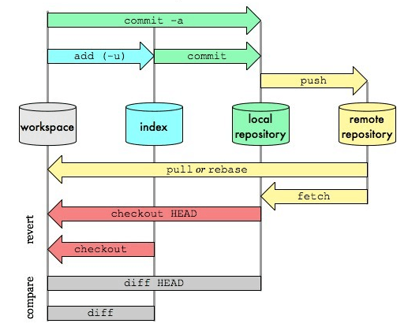
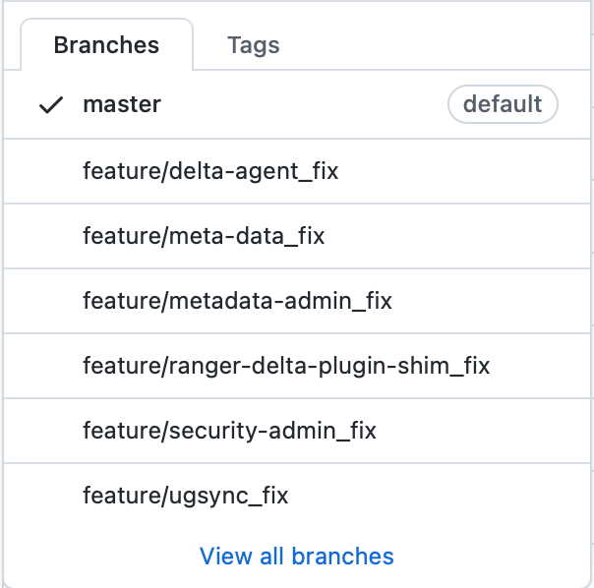
开发规范
Git使用
Git基本操作
Git - 分布式版本控制系统
Git分支开发

Slide 28
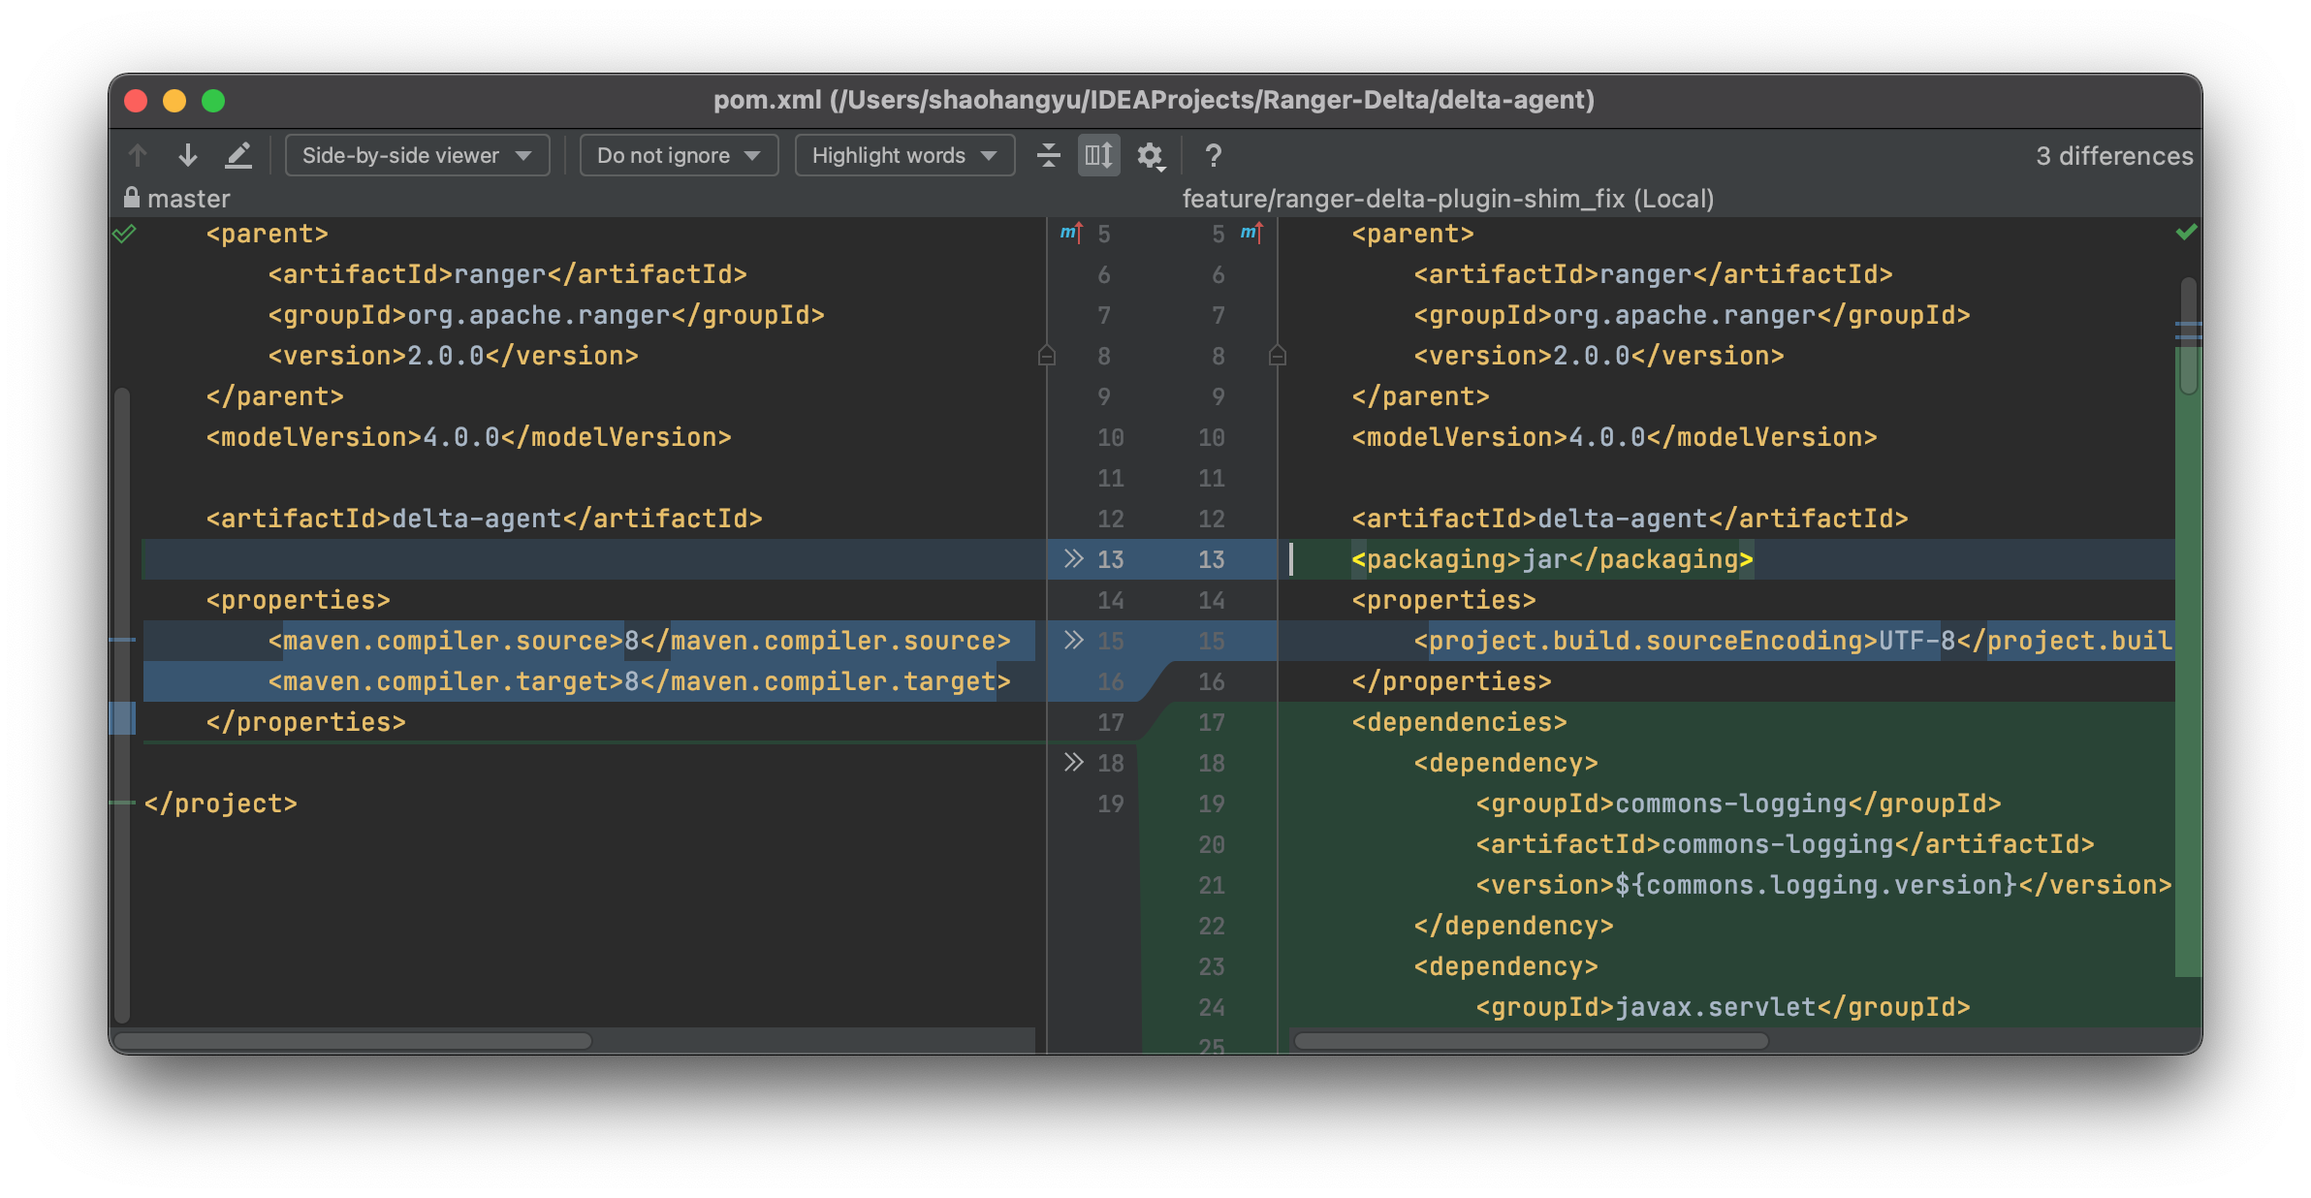
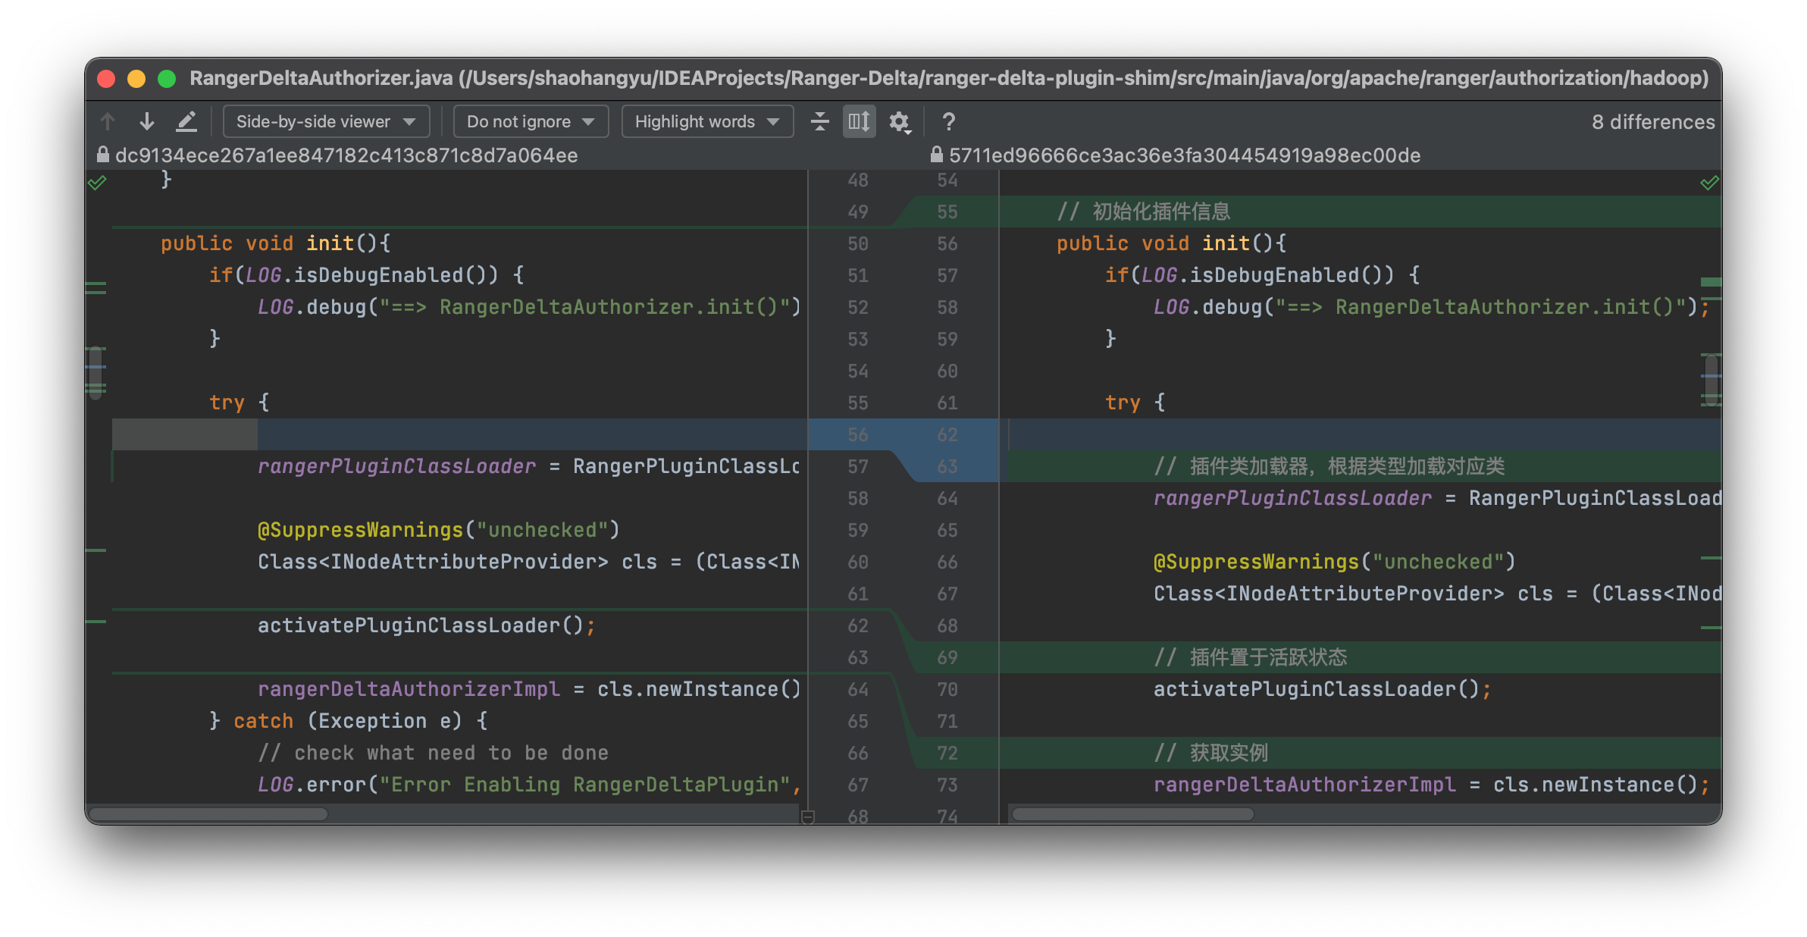
开发规范
代码评审
代码评审(Code Review, CR)，是指通过阅读代码来检查源代码与编码标准的符合性以及代码质量的活动
Git Compare
比较目标文件在当前分支与其他分支(master)中的差异
Git Log
比较目标文件在该分支的当前状态和历史状态的差异
找出代码中的不规范命名，可优化代码，异常处理等问题
及时发现缺陷，降低风险，提高代码质量

Slide 29
开发规范
面向异常编程
人的思维习惯总是倾向于考虑正常情况，而忽略可能潜在的异常
开发环境
“面向异常编程” 在设计结构、编写代码的时候，都应提前考虑好异常情况
网络状况良好、机器内存够用、磁盘空间足够、外部依赖方稳定、DB稳定、按预定步骤操作、数据运行逻辑正常
日志埋点
系统关键方法中加入日志埋点，记录方法出入参和结果
异常处理
空指针异常，输入输出异常，内存溢出异常等及时捕获
?
线上环境
网络抖动、内存溢出、磁盘空间不足、DB连接异常、用户异常操作、非法入参等
并发锁
多用户多线程情况下对重要资源和操作进行加锁
可靠性
主从数据库，读写分离，数据备份

Slide 30
谢谢！
Thanks For Your Guidance

